Slide 1

大模型系列 – 大模型算法
世界模型
ZOMI

Slide 2
关于本内容
世界模型之争与定义
Google：Genie 技术解读
META：I-JEPA 到 V-JEPA 技术解读
总结与思考：谁才是世界模型的未来？

Slide 3
1.世界模型
之争与定义
https://artificialcognition.net/posts/video-generation-world-simulators/#concluding-thoughts

Slide 4
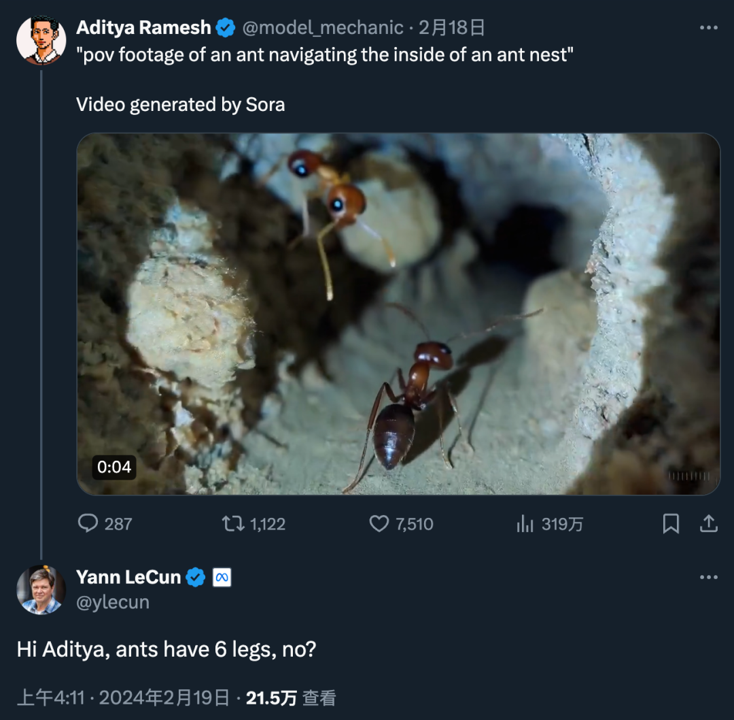
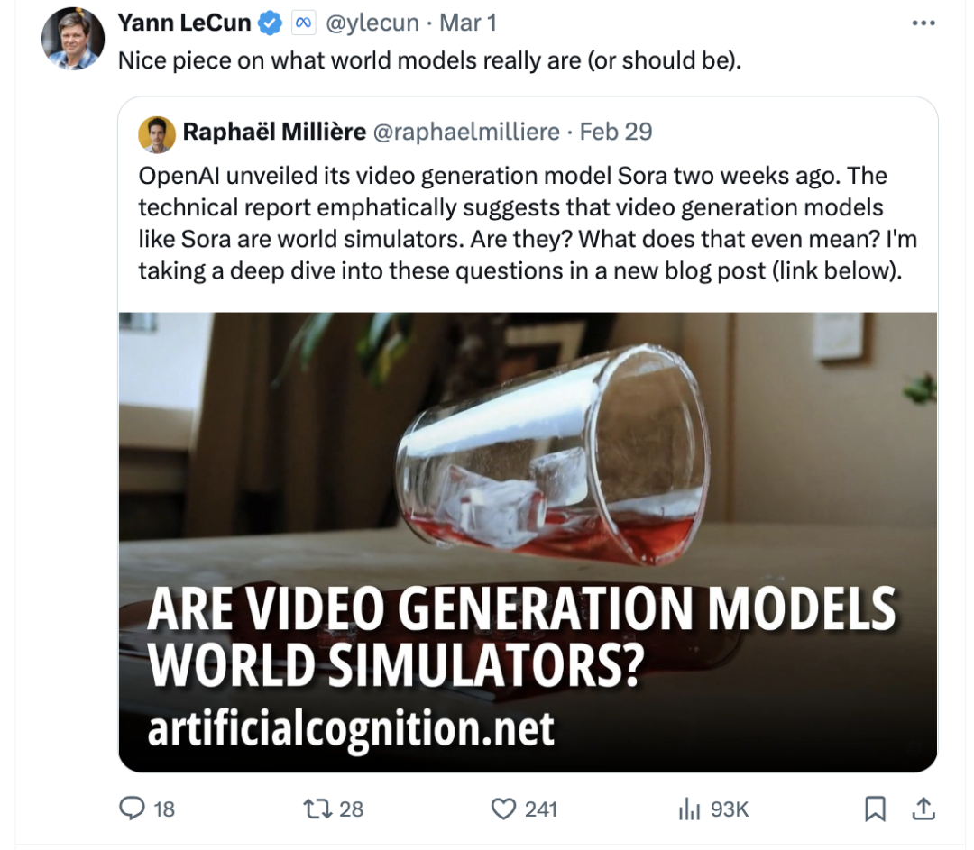
Yann LeCun 怒斥 Sora

Slide 5
AGI 通用智能之路流派
自回归生成式：
以 OpenAI 为代表 Transformer（SORA），通过 Scaling Law 大规模/大数据/大算力，以自回归方式走向 AGI。
联合嵌入预测架构：
Yann LeCun 为代表的世界模型学派，学习人类和动物能够通过观察、交互，以及无监督方式学习世界知识，通过隐藏的学习能力构成了常识的基础。
生成式交互环境：
借鉴强化学习对世界模型的定义，重新定义生成式AI的新范式，即生成式交互环境。

Slide 6
1. Sora 技术解读

Slide 7
Sora 目标
文本 → 视频（text-to-video），核心在于理解复杂的文本提示，并转化为长视频：
理解与生成：需要理解文本含义，并基于此生成视频，要求模型具备 NLP 理解 & 视频生成能力。
无交互过程：生成视频过程，Sora 不涉及与用户交互，一开始用户给出指令后，模型 E2E 完成视频内容的生成。

Slide 8
2. Genie 技术解读

Slide 9
Genie 目标
创建能生成交互式、可互动的环境基础世界模型，图像 → 游戏环境（image-to-game）：
生成可交互环境：生成低像素视觉内容，创建可交互环境，允许用户通过潜在动作来控制生成的环境，从而影响下一帧图像的生成。
无监督学习：通过无监督学习从视频中学习，推断生成环境中一致的潜在动作，使模型在缺乏明确动作标签下学习对动作的控制。

Slide 10
2. I-JEPA
V-JEPA 解读

Slide 11
Joint Embedding Predictive Architectures
相关 JEPA 架构及 I-JEPA / V-JPA 模型主打“预测能力”，号称可以以“人类理解”的方式，利用抽象性高效预测生成图片 / 视频中被遮蔽的部分。
I研究人员使用一系列经过遮蔽处理的特定视频训练 I-JEPA / V-JEPA 模型，研究人员要求模型利用“抽象方式”填充视频中缺失的内容，从而让模型在填充间学习场景，进一步预测未来的事件或动作，进而达到对世界更深层次的理解。
通过以往 LeCun 对世界模型的介绍，我们知道，JEPA（Joint Embedding Predictive Architecture，联合嵌入预测架构）相比于重建像素的生成式架构（如变分自编码器）、掩码自编码器、去噪自编码器，更能产生优秀的视觉输入表达。
2023 年 6 月，Meta 推出了首个基于 LeCun 世界模型概念的 AI 模型，名为图像联合嵌入预测架构（I-JEPA），能够通过创建外部世界的内部模型来学习， 比较图像的抽象表征（而不是比较像素本身）。今年，在 Sora 发布的第二天，Meta 又推出了 AI 视频模型 V-JEPA，可根据信号的损坏或转换版本来预测信号的表征，让机器通过观察了解世界的运作方式。
Sora 针对像素空间的帧重建进行训练的，而 V-JEPA则针对潜在空间的特征预测进行训练。根据杨立昆的观点，这会导致它们潜在表示之间的巨大差异。在他看来，像素级别的生成目标根本不足以诱导可能对在世界中规划和行动有用的抽象表示。

Slide 12
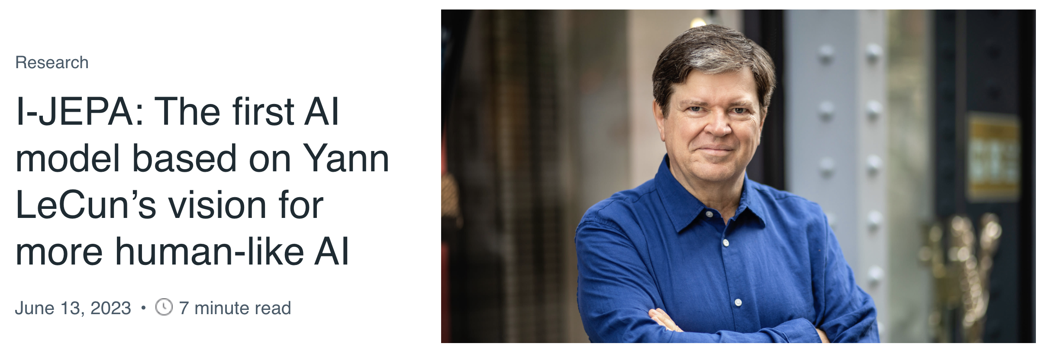
I-JEPA
1
https://arxiv.org/abs/2301.08243 Self-Supervised Learning from Images with a Joint-Embedding Predictive Architecture

Slide 13
1

Slide 14
1

Slide 15
1

Slide 16
1

Slide 17
1

Slide 18
3
而最新这项研究揭示了利用世界模型进行表征学习的另一个关键方面：赋予世界模型的容量直接影响所学表征的抽象程度。

Slide 19
到目前为止，Meta研究人员使用V-JEPA主要关注于的是「感知」——通过分析视频流来理解周围世界的即时情况。在这个联合嵌入预测架构中，预测器充当了一个初步的「物理世界模型」，能够概括性地告诉我们视频中正在发生的事情。

Slide 20
总结与思考

Slide 21
基本对比
 | Sora | Genies | JEPA
训练方式 | 有监督学习 | 无监督学习 | 有监督学习
聚焦内容 | 生成式：将文本指令转换为高质量视频内容，侧重于文本到视频的生成，而不涉及用户交互 | 交互式：创建可交互、可玩的虚拟环境，强调用户通过潜在动作与生成环境的互动，生成动态可控的虚拟世界。 | 模型学习：强调模型学习隐藏信息能力，隐空间更加强大能够具备丰富的表征能力。
输出内容 | 生成长时间 60s 的视频 | 提供动态、交互式的虚拟体验 | 输出图像/视频的预测/分类概率

Slide 22
没有人真的认为Sora在推理时有一个物理引擎在循环中。换句话说，作为一个DiT模型，它不会在生成视频时调用虚幻引擎。
Sora 是否真的从 2D 视频中归纳出物理定律？如上所述，这可能看起来很荒谬。游戏引擎通常也不模拟这些法则。虽然它们可能会模拟热效应（火灾、爆炸）和做功（物体克服摩擦力移动），但这些模拟通常是高度抽象的，并不严格遵守热力学方程。他们根本不需要这样做，因为他们的重点是渲染场景的视觉和交互可信度，而不是严格的物理准确性。

Slide 23
直观物理学（Intuitive physics）
心理学中的直观物理学，我们提出了一个重要的点：对物理场景进行心理模拟，与仅仅表示物理世界的各个方面（例如几何形状）之间存在表面上的区别，这个区别在讨论像视频生成模型这样的神经网络的能力时非常重要。 IPE类似于计算机游戏中的物理引擎，它基于不完全准确的物理原理，通过随机模拟来预测物理现象。根据这种观点，当我们观察物理场景时，会根据质量、摩擦、弹性等感知证据构建对物体、属性和作用力的心理表征，然后运行内部模拟来预测接下来会发生什么。然而，关于IPE假设也存在争议。批评者指出，人类的物理推理有时会偏离IPE式模拟预测，包括系统偏差和错误以及对视觉捷径的依赖等。一些人认为，非牛顿心理模型、深度学习模型可能更好地解释人类对物理的直觉。

Slide 24
世界模型（World models）的含义已经被淡化，以至于在实践中变得相当难以捉摸。在机器学习研究中，它主要起源于20世纪90年代Juergen Schmidhuber实验室的强化学习文献。在这种情况下，世界模型指的是智能体对其交互的外部环境的内部表示。具体来说，给定环境状态和智能体行动，世界模型可以预测智能体采取该行动后环境的未来状态。 在2018年Ha和Schmidhuber发表的世界模型论文中，他们提出世界模型包括一个感官组件，它处理原始观察结果，并将它们压缩成一个紧凑的编码。具体来说，基于RNN的世界模型被训练为在智能体之前的经验条件下，内部模拟并预测未来的潜在观察编码、奖励和终止信号（完成状态）。

Slide 25
总之，人们使用“世界模型”一词的方式略有不同。无论是生成模型、强化模型，还是JEPA模型，都没有达到因果推理文献中“世界模型”这一强因果概念所设定的高标准。
这引发了一系列问题：基于潜在扩散的图像生成模型实际上编码了哪些信息？是仅仅编码了图像表面的启发式信息，还是编码了视觉场景的潜在变量，比如3D几何结构？ 这项研究仅仅表明物理属性的信息可以从模型的激活中解码出来，并不意味着这些信息在模型行为上具有因果效力。
总之，对潜在扩散模型的探测和干预研究表明，它们确实能表示视觉场景3D几何的一些特征，这与它们原则上可以学习至少有限程度的“世界模型”的假设是一致的。它们的潜在空间编码了结构保持、因果有效的信息，这些信息超越了像素空间的表面统计数据。这是解决关于Sora和模拟假说的猜测的重要线索。

Slide 26
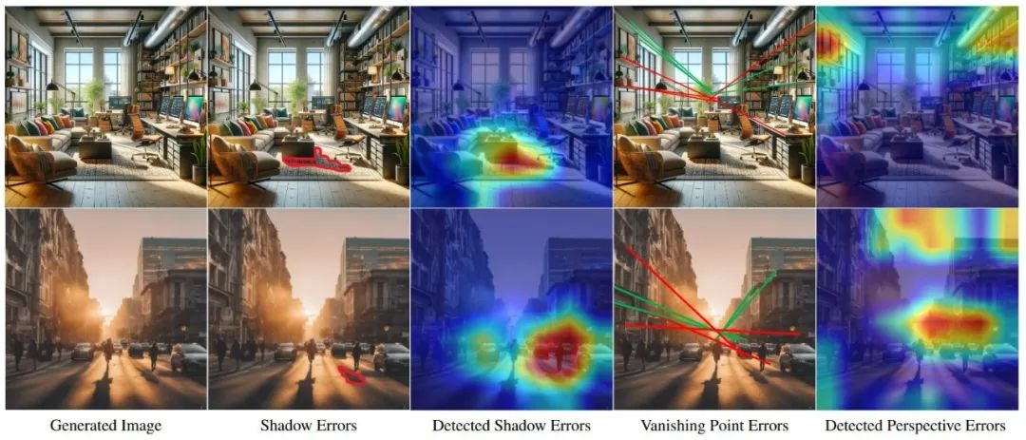
▲AI生成的图像中存在的物理不一致性
这并不意味着潜在扩散模型能完美地表示视觉场景的各个方面的三维几何。实际上，经过训练的人眼通常可以注意到输出中的各种缺陷，物理不一致性甚至可以通过分类器进行量化，就像Sarker等人（2023年）所做的那样。这些不一致性包括物体及其阴影的错位，以及违反投影几何学的情况，例如线条未能正确地收敛到消失点或不遵循线性透视：

Slide 27
与直观物理引擎模型不同，Sora没有专门的感知、预测和决策模块，需要像物理引擎这样的接口；它只是一个高维空间，其中潜在表示经历跨层的连续变换。Sora也与Ha和Schmidhuber的世界模型大不相同。它不基于离散动作、观察和奖励信号的历史来运行模拟。
这表明Sora模仿了一个智能体（“可控”角色）的政策，就像离线强化学习一样。但这里没有传统意义上的“策略”——或者说代理、动作、奖励。与Genie不同，Sora没有接受过从视频中诱发潜在动作的训练，并且其输出也不以此类动作为条件。

Slide 28
定义1：一个可以对环境的元素和动态进行向前时间模拟，并且其预测是基于这些模拟的输出条件的系统。Sora对时空Token的预测是基于先前的时空Token序列进行的，它不涉及运行大量关于2D视频场景中所描绘的3D世界的向前时间模拟。它不会像传统搜索算法一样，通过运行多个内部模拟来预测合法移动，并根据结果调整下一步的预测。然而，我们不能完全排除Sora是一个“世界模拟器”的假设，或者稍微不那么严谨地说，它是一个“世界模型”，这个概念的弱意义是受到Othello-GPT等系统的启发。 定义2：一种可学习其输入域（包括三维环境的物理属性等）属性的结构保留、因果效应表征的系统。 我们在讨论Sora架构时提到的一点值得重温。与用于生成图像的潜在扩散模型一样，Sora的生成过程并不是在像素空间中进行的，而是在潜在空间中进行的，即对时空斑块的潜在表征进行编码的空间。

Slide 29
或许在某种程度上是，但不一定是人们所想象的方式。它们的生成过程并不以直观物理的前向时间模拟为条件，就像直观物理引擎那样；但它可能受到3D几何和动态关键方面的潜在表示的影响。从更弱的意义上说，Sora可能有一个有限的世界模型，就像用于图像生成的潜在扩散模型有一个更有限的世界模型一样。但我们还不能确定，除非某个研究小组以正确的方式对Sora进行研究。OpenAI仍然偶尔进行可解释性研究，所以还是有希望的；我们希望看到更广泛的研究团队能在可解释性方面做出努力，比如Stable Video这样的开源视频生成模型。虽然这些模型的能力远不如Sora，但它们便于研究。
V_PEFG还有人称，它仍然是插值潜在空间的嵌入，到目前为止你还不能以这种方式构建「世界模型」。

Slide 30
在我们进行猜想的同时，请允许我对视频生成模型的未来做一个简单的推测。我曾说过，Sora并不是一个模拟器，因为它并不是通过先对场景进行一系列模拟来预测视频帧的。不过，也许Sora或其他更强大的视频生成模型可以在一个更综合的系统中用作模拟器。例如，Genie论文的作者们暗示了类似的模型可以用来为训练强化学习智能体生成多样化的模拟环境。未来，我们可以想象机器人系统将使用三个主要组件：（1）一个大型的视觉语言模型，用于解析语言指令，将其转化为计划，并对视觉输入进行推理；（2）一个大型的视频生成模型，用于模拟未来可能的观察结果，以进行底层规划；（3）一个通用的逆动力学模型，用于从这些模拟中提取合适的行动，并据此执行计划。

